Slide 1


Ekonomija i rad
Ivica Grbavac 3.c

Slide 2

Ekonomija i globalni kapitalizam
Ekonomija je društvena znanost koja proučava razmjenu, raspodjelu, proizvodnju i potrošnju roba i usluga, razumna uporaba novca ili drugih sredstava za najveću korist i najmanju žrtvu.
Grčki oikonomia – oikos (kuća) i nomos (zakon) – upravljanje kućom; u početku se odnosila isključivo na način gospodarenja u kućanstvu.
Suprotno oikonomji postojala je hrematistika koja je označavala vještinu trgovanja i bogaćenja.
Ekonomija ≠ Gospodarstvo (uži pojam)

Slide 3
Informacijski kapitalizam
Kapitalistički sustav u kojem informacija ima veliku vrijednost
Informacija je roba koja se prodaje na tržištu – pravodobna informacija o tome što konkurencija radi ima visoku tržišnu vrijednost.
Sve besplatne aplikacije koje nisu open-source zarađuju na prodaji podataka korisnika oglašavajućim partnerima.
Your Data Is Shared and Sold...What’s Being Done About It? - Knowledge@Wharton (upenn.edu)

Slide 4
Korporativni kapitalizam
Kapitalistički sustav u kojem birokratizirane hijerarhijski organizirane korporacije dominiraju tržištem.
Mnogi sociolozi raspravljaju o štetnosti korporativnog kapitalizma koji je aktualan. Navodno korporacije imaju toliku moć da ugrožavaju moć države i demokraciju.
Dobar primjer prijašnje navedene “moći” korporacija je ugljični otisak (carbon footprint), kojeg su izmislile naftne korporacije.

Slide 5
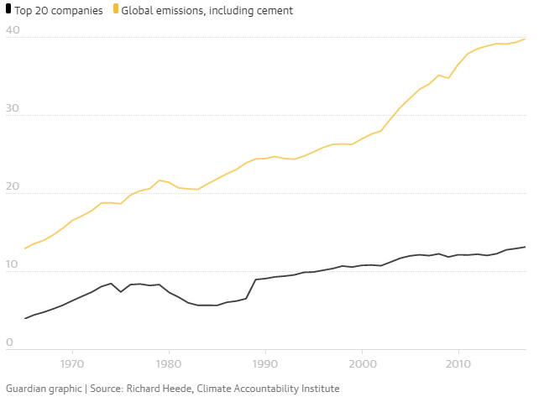
Negativne posljedice korporativnog kapitalizma

Slide 6
Konfliktna perspektiva nezaposlenosti
Više klase su privilegirane resursima za školovanje i bolje pozicioniranje u društvenoj stratifikaciji. U slučaju da su nezaposleni, često imaju ekonomske mogućnosti da pričekaju bolji posao, ulože dodatni novac i vrijeme na edukaciju te se vrlo brzo vrate u zaposlenost.
Niže klase se educiraju za niže plaćene poslove koji su lako zamjenjivi i podložni automatizaciji. Često nisu u mogućnosti dodatno se educirati.
Automatizacija je velik problem.

Slide 7
Moć, vlast i politika
Max Weber je strukturirao pojmove moći i vlasti. Bavi se legitimnim oblikom moći ili vlasti.
Moć – vjerojatnost da pojedinac ili grupa ljudi provede svoju volju, usprkos otporu drugih. Legitimna i nelegitimna; legitimna – priznata od većine ali ne mora biti legalna.
Vlast – vjerojatnost da će se određene osobe pokoriti naredbi određenog sadržaja. Tri tipa: karizmatska, tradicionalna i racionalno-legalna vlast.
Karizmatska – počiva na odanosti podanika i njihovu vjeru u posebne sposobnosti pojedinca, Tradicionalna – temelji se na dogmatskom shvaćanju i neupitnosti tradicija i običaja, misli se da su svete i ispravne – lojalnost, Racionalno-zakonska – oblik vlasti koji se temlji na zakonima, ustavima i pravima.

Slide 8
Teorijski pogledi na moć
Pluralistička perspektiva
Pokušava objasniti distribuciju moći u zapadnim demoktratskim društvima služeći se Weberovim “konstantnim zbrojem” – ako moć postoji negdje, nužno je da je ima toliko manje nekome drugome.
Marksistička perspektiva
Ekonomski resursi i bogatstvo su glavni izvori težnje i moći u društvu, budući da je moć u rukama kapitalista, oni su ekonomski determinirali društvo. Sva moć je koncentrirana u rukama ekonomski jake manjine.
Teorija elita
- Moć je koncentrirana u rukama neznatne manjine koja neodgovorno ulazi u sukobe. Društvo se dijeli na vladajuću manjinu i one kojima se vlada.

